Slide 1

CONCEPTION DES SYSTEMES SURS
1B Histoires d’actuaires

Slide 2
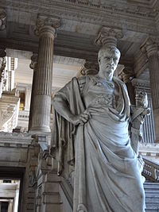
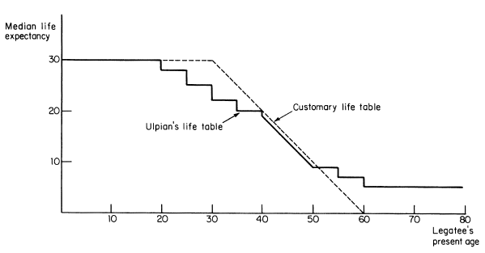
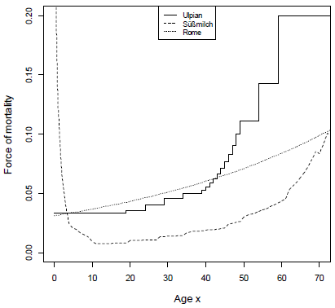
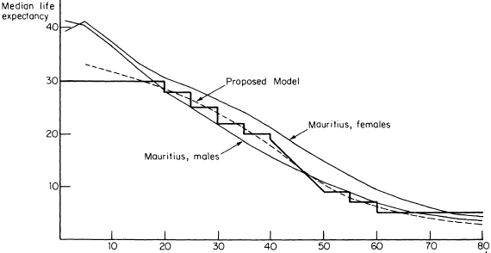
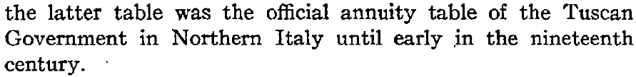
De quand date la première étude de fiabilité (1/2) ?
Ulpien (170-223)
P. Pflaumer, A Demometric Analysis of Ulpian´s Table,
American Statistical Association, 2014
B. Frier, Roman life expectancy- Ulpian's Evidence
Harvard Studies in Classical Philology, 1982
E. Kopf, The early history of the annuity,
proc. of the Casualty Actuarial Society, 1927

Slide 3
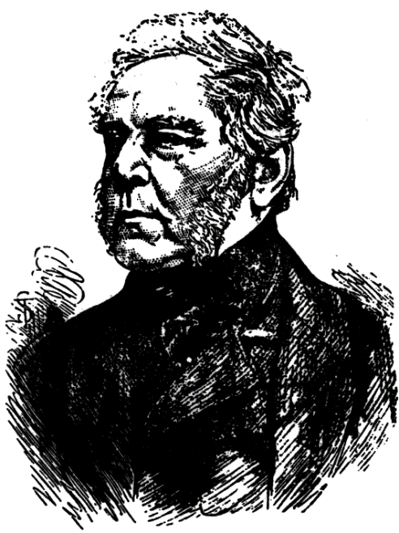
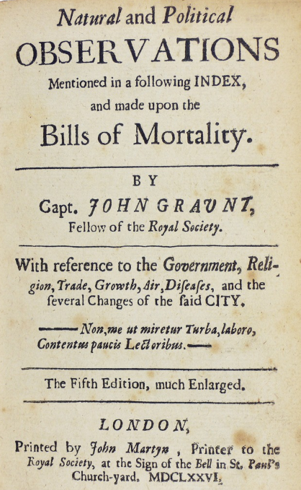

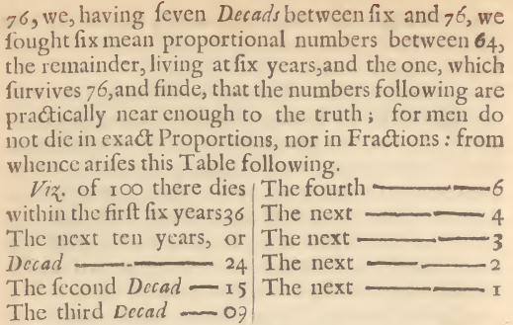
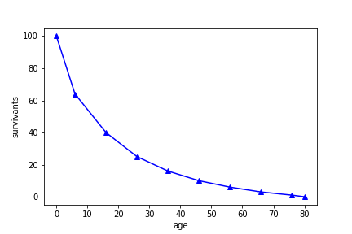
De quand date la première étude de fiabilité (2/2) ?
Graunt (1662)
0 : 100
6 : 64
16 : 40
26 : 25
36 : 16
46 : 10
56 : 6
66 : 3
76 : 1
80 : 0

Slide 4

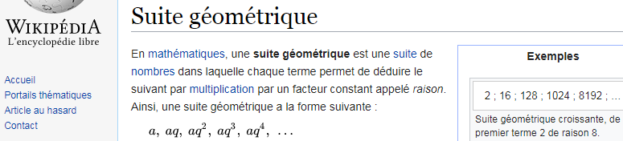
Graunt est un pragmatique …
<< … ayant 7 décades entre 6 and 76, nous avons cherché 6 nombres en progression géométrique entre 64, les survivants à 6 ans, et 1, la seule personne qui dépasse 76 ans … >>
- 36 (= 36% de décès [sur 6 ans])
* 0.63 (= 37% de décès [sur 10 ans])
0 : 100
6 : 64
16 : 40 = partie_entière_de(64*0.64)
26 : 25 = partie_entière_de(40*0.64)
36 : 16 = partie_entière_de(25*0.64)
46 : 10 = partie_entière_de(16*0.64)
56 : 6 = partie_entière_de(10*0.64)
66 : 3 = partie_entière_de( 6 *0.64)
76 : 1 = partie_entière_de( 3 *0.64)
80 : 0

Slide 5

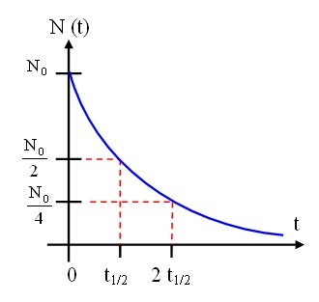
… qui invente au passage la loi exponentielle ! (… enfin presque)
* 0.63 = « taux de survie sur 10 ans »
Quel est le taux de survie sur 5 ans ?
0.8*0.8 = 0.64, donc 80% / 5 ans (a peu près)
Quel est le taux de survie sur 15 ans ?
0.8*0.63 = 0.63*0.8 = 0.504 : 1 chance sur 2 / 15 ans
Ca ne vous rappelle rien ?
Carbone 14 : 5730 ans
0.37 = « taux de décès sur 10 ans » : c’est le fameux LAMBDA
Soit λ = 10-7/h
Quel est le taux de survie correspondant ?
0.9999999 /h

Slide 6
MTBF vs. demi-vie
100%
λ = 1/6 / lancer
MTBF = 1/λ
L_{n} = (5/6)^{n} ≈ e^{-n/6} ≈ 2^{-n/4}
T_{1/2} ∼ 2/3 * MTBF
1-n/6
1
2
3
4
5
6
7
8
9
10
11
12

Slide 7
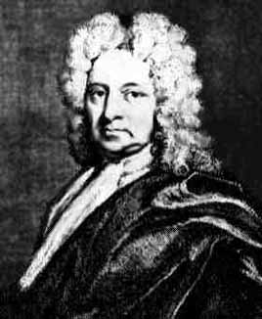
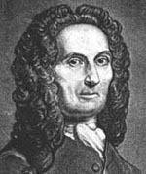

1693 : la première vraie table de mortalité, par Edmond HALLEY
Décès annuels : R(t)-R(t+1)
Survivants : R(t)
1725 : 1^{ier} modèle de mortalité
par Abraham de MOIVRE
qui n’est pas l’exponentielle !!!!

Slide 8

1825 GOMPERTZ (1/3) : le taux de défaillance
« … if we refer to the mortality of Deparcieux … we observe that the numbers of living are from 25 to 45 nearly in geometrical progression.
100 faces
λ = 1% / lancer
… and the intensity of mortality might then be said to be constant. »

Slide 9


1825 Gompertz (2/3) : taux constant = pas de vieillissement !!!
« … if the number of living decreased in geometrical progression, it would follow that life annuities, for all ages, were of equal value ;
for … the chance of a person at any proposed age living to a given number of years would be the same, whatever that age might be. »
Conséquence : Maintenance préventive absurde !!

Slide 10

1825 Gompertz (3/3) : le lambda ‘exponentiel’
λ_{t} = λ₀ . 2^{t/T2}
Grands âges : « plateau »
1€

Slide 11
Les actuaires inventent l’ingénierie système ;-)
1752 Thomas Simpson

Slide 12
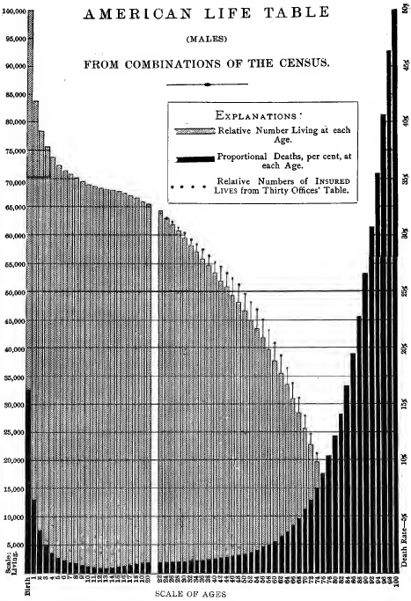
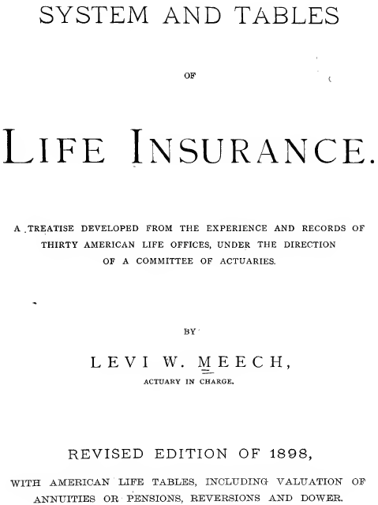
Les actuaires sont des gens (trop ?) sérieux

